Slide 1
3.2 机械能
（第二课时）

Slide 2
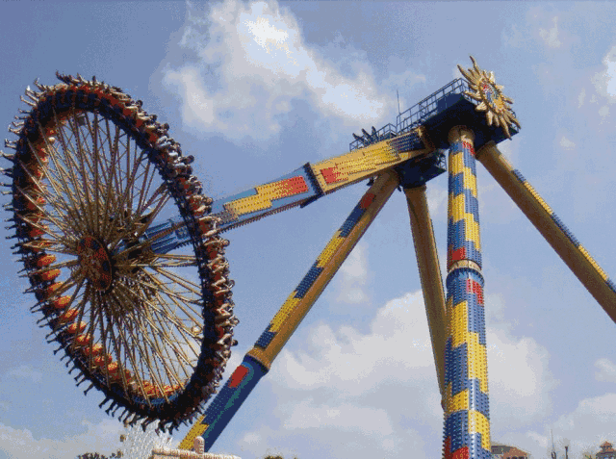
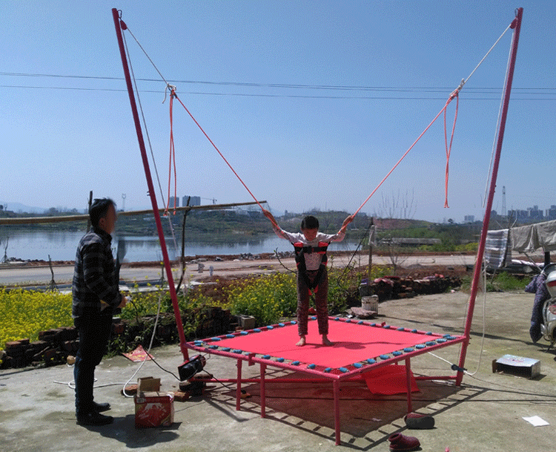
思考与讨论
同学们有体验过这些项目吗？尝试说一下，在运动的过程中动能和势能是怎样变化的。

Slide 3

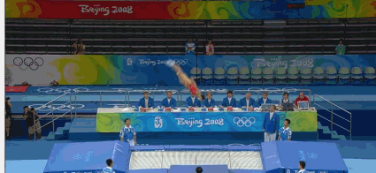

动能和势能的转化
物体从高处下落，物体的重力势能转化为动能。
蹦床运动员将要与蹦床接触时，具有一定的动能，与蹦床接触后，床面发生弹性形变，运动员的动能转化为蹦床的弹性势能
弯弓射箭，弓的弹性势能转化为箭的动能。
动能和势能可以相互转化。

Slide 4

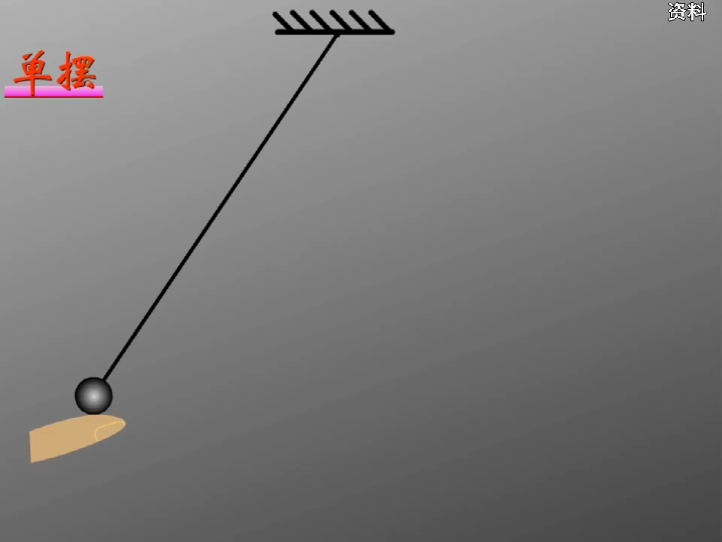
动能和势能的转化
(1)单摆
1、小球从A点下落到B点，重力势能和动能如何变化？
2、小球从B点上升到C点，重力势能和动能如何变化？

Slide 5
动能和势能的转化
转化
 | 高度 | 重力势能 | 运动速度 | 动能
A—B
B—C
减小
减小
增大
增大
增大
增大
减小
减小
转化
单摆下降
单摆上升
重力势能
动能
动能
重力势能
讨论：现实环境中，单摆由A释放后，第一次到达的最高点B的高度与A是否相同，为什么？

Slide 6
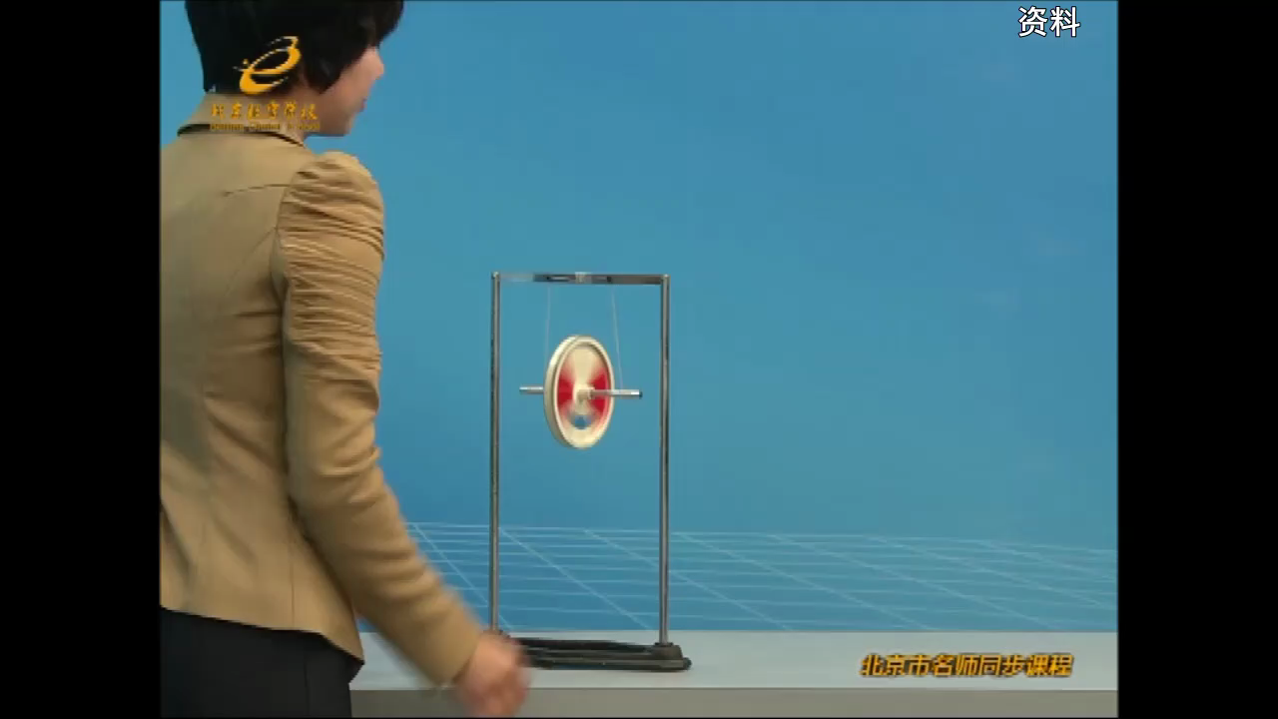
动能和势能的转化
(2)滚摆
滚摆下降
重力势能
动能
滚摆上升
动能
重力势能
滚摆最低点时动能最大,速度最大。
滚摆最高点时重力势能最大。
讨论：现实环境中，滚摆静止释放后能否到达相同的高度？

Slide 7
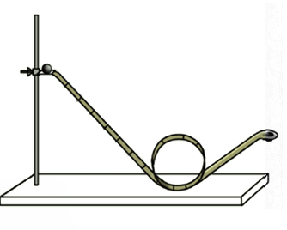
动能和势能的转化
(3)高处滚下的小球
如图所示，把金属小球放在A 处，然后让它沿轨道滚下，观察小球的滚动过程。
A
C
D
B
（1）小球在A、B、C、D 各点具有什么形式的能量？
（2）小球在滚动过程中能量如何转化的。

Slide 8
总结归纳
（1）小球在A点具有重力势能、B点具有动能、C点具有动能和重力势能，D点具有重力势能
（2）小球在滚动过程中发生了重力势能和动能的相互转化的。

Slide 9
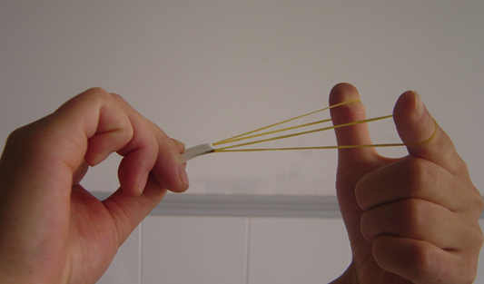
动能和势能的转化
弹性势能与动能的转化
（1）当橡皮筋拉长时，橡皮筋就储存了（ ）。
(2)放手后橡皮筋就会飞出去而具有（ ）。
弹性势能
动能
（3）在这一过程中能量是如何转化的？
弹性势能转化成动能。

Slide 10


总结归纳
1、机械能：动能和势能之和称为机械能。
思考讨论：若没有摩擦阻力，摆锤和滚摆将怎样运动?
如果没有空气摩擦阻力，摆锤和滚摆每次都______（填会或不会）上升到原来的高度，即：机械能不变。
会

Slide 11


机械能守恒
大量事实表明，动能和势能可以相互转化。如果只有动能和势能的相互转化，机械能的总量就保持不变，或者说，机械能守恒。

Slide 12
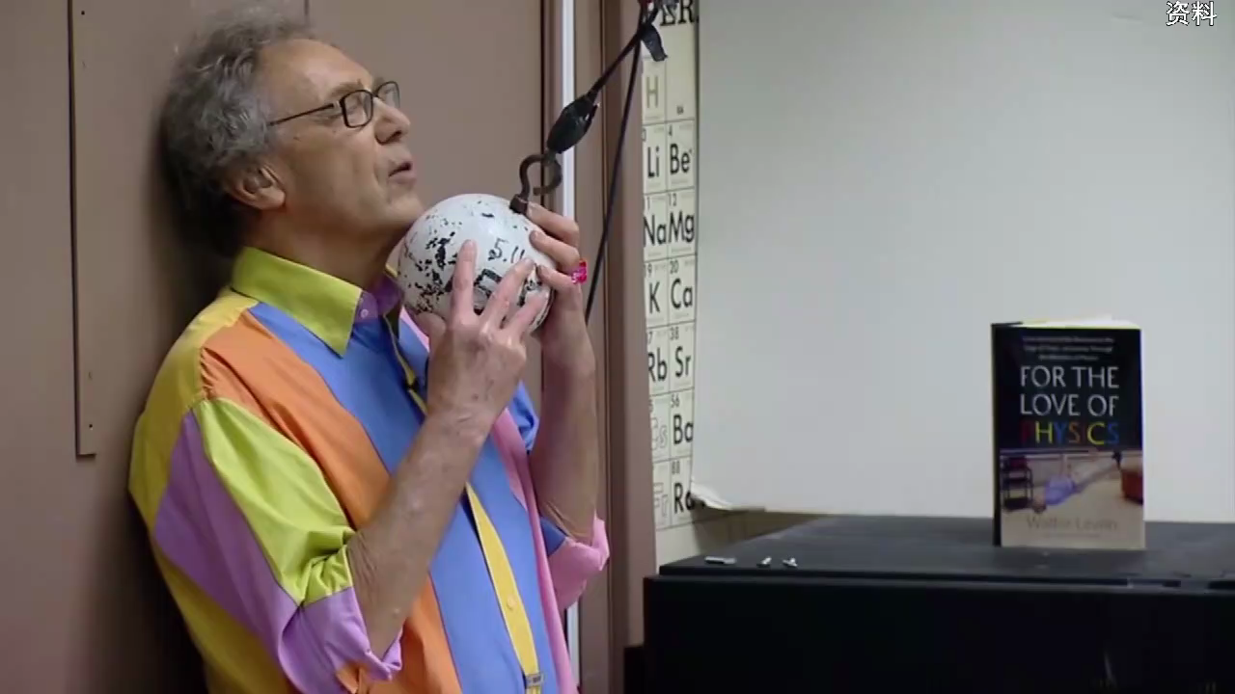
铁球“打”下巴

Slide 13


思考与讨论
思考与讨论
在上述活动中，摆锤和滚摆每次上升的高度都在减小，最后会停在最低点。那么，机械能为什么会减少呢？
摆锤和滚摆在上下摆动过程中与空气发生摩擦，动能和势能都在减小，即机械能减小。

Slide 14
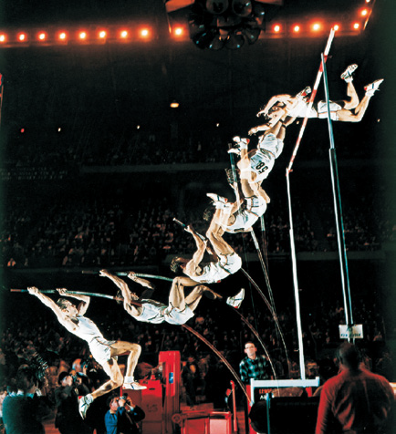
机械能守恒的应用
1、撑杆跳高
（1）起跳前助跑的目的是什么？
获得大量的动能。
（2）起跳后，他的身体不断上升，撑杆剧烈弯曲，能量发生了怎样的转化？

Slide 15
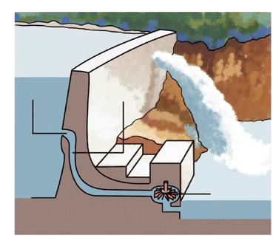
机械能守恒的应用
2、水力发电站
上游库区的水
（势能）
在水力发电站，被大坝拦住的上游水积蓄了大量的势能。水向低处流动时，势能转化为动能。
水落下
（动能）
采水口
水轮机转动（做功）

Slide 16
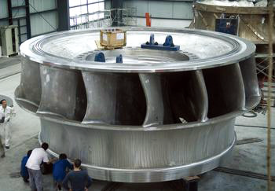
机械能守恒的应用
当这些水通过坝中的水管向低处流动时，势能转化为动能。而流动的水冲击水轮机的叶轮，又将动能传递给水轮机，进而带动发电机发电，再转化为电能。
水轮机的叶轮

Slide 17

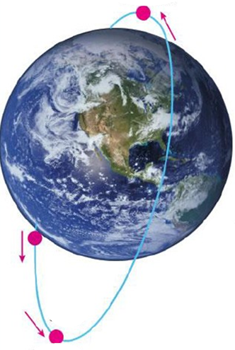
机械能守恒的应用
近地点
思考讨论：如图人造卫星沿椭圆轨道绕地球运动的示意图。卫星离地球中心最近的点叫做近地点，离地球中心最远的点叫做远地点。卫星在近地点的速度较大，在远地点的速度较小，那么，卫星从近地点运动到远地点的过程中，它的动能和势能如何变化？
卫星由近地点运动到远地点的过程中，高度增大，势能增加。远地点的速度较小，动能减小。
地球
卫星
远地点

Slide 18



课堂小结
我们学了什么？
1、动能和势能可以相互转化。
2、机械能：动能和势能之和称为机械能。
3、如果只有动能和势能的相互转化，机械能的总量就保持不变，或者说，机械能守恒。
4、动能和势能的相互转化的应用机械能

Slide 19
连接中考
例1（2019•宿迁）会荡秋千的人，不用别人帮助，就能把秋荡得很高。做法是：当人从高处向下摆时，身体由直立变为下蹲，此过程降低重心高度，将更多的重力势能转化为_______能；而从最低点向上摆时，用力将身体由下蹲变为直立，增加了_________________能。如此循环往复，机械能越积越多，秋千就越荡越高。
动
机械（重力势）

Slide 20
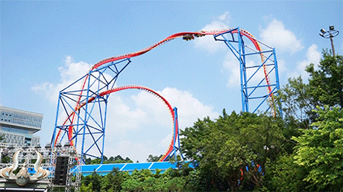
连接中考
例2（2019•宜昌）如图所示，过山车是一项惊险刺激的游戏项目，下列关于过山车的机械能说法正确的是（ ）
A．刚开始过山车匀速被拉升时，机械能不变
B．过山车向下俯冲时，重力势能转化为动能
C．通过环形轨道最高点时，重力势能最
大，动能为0
D．过山车在运行过程中机械能守恒
B
×
动能不变，势能增大
√
速度不为0
×
受阻力作用
×

Slide 21
基础巩固题
基础巩固题
1. 地震过后往往会伴有泥石流等灾害，泥石流之所以会造成巨大的危害，是因为石、泥土被雨水从高处冲下来时将________能转化为巨大的___________能。灾害发生后，救灾飞机迅速到达灾区上空，当它在一定高度匀速飞行并投下救灾物资后，飞机的机械能将_______________（选填“变大”“变小”或“不变”）。
重力势
动
变小

Slide 22
基础巩固题
基础巩固题
2. 下列有关机械能及其转化的说法正确的是（ ）
A．弯弓射箭，箭的动能转化为弓的弹性势能
B．拦河大坝使上游的水位升高，提高了水的重力势能
C．蹦床运动员从高处落下，其动能转化为重力势能
D．人造卫星从近地点飞向远地点时势能减小，动能增大
B

Slide 23
基础巩固题
基础巩固题
3. 将皮球从离地某一高度O点处水平抛出，球落地后又弹起。它的部分运动轨迹如图所示。下列说法正确的是（ ）
A．皮球经过同一高度的A、B两点时动能相等
B．皮球第一次反弹后到达最高点P点时速度为零
C．皮球在D点时的机械能小于在C点
时的机械能
D．若将皮球表面涂黑，则会在地面
M、N两点留下两个大小相等的黑色圆斑
C

Slide 24
基础巩固题
4. 如图，在光滑的水平台面上，一轻弹簧左端固定。右端连接一金属小球，O点是弹簧保持原长时小球的位置。压缩弹簧使小球至A位置，然后释放小球，小球就在AB间做往复运动（已知AO=OB）。小球从A位置运动到B位置的过程中，下列判断正确的是（ ）
A．小球的动能不断增加
B．弹簧的弹性势能不断减少
C．小球运动到O点时的动能与此时弹簧的弹性势能相等
D．在任一位置弹簧的弹性势能和小球的动能之和保持不变
D

Slide 25
基础巩固题
5. 如图所示，小球沿轨道由静止从A处运动到D处的过程中，忽略空气阻力和摩擦力，仅有动能和势能互相转化，则（ ）
A．小球在A 处的动能等于在D 处的动能
B．小球在A 处的动能大于在D 处的动能
C．小球在B 处的机械能小于在C 处的机械能
D．小球在B 处的机械能等于在C 处的机械能
D

